Slide 1


FLORIDA APP
Realizado por Gabriel, Haitian, Davit, Iván, Diego y Marcos

Slide 2
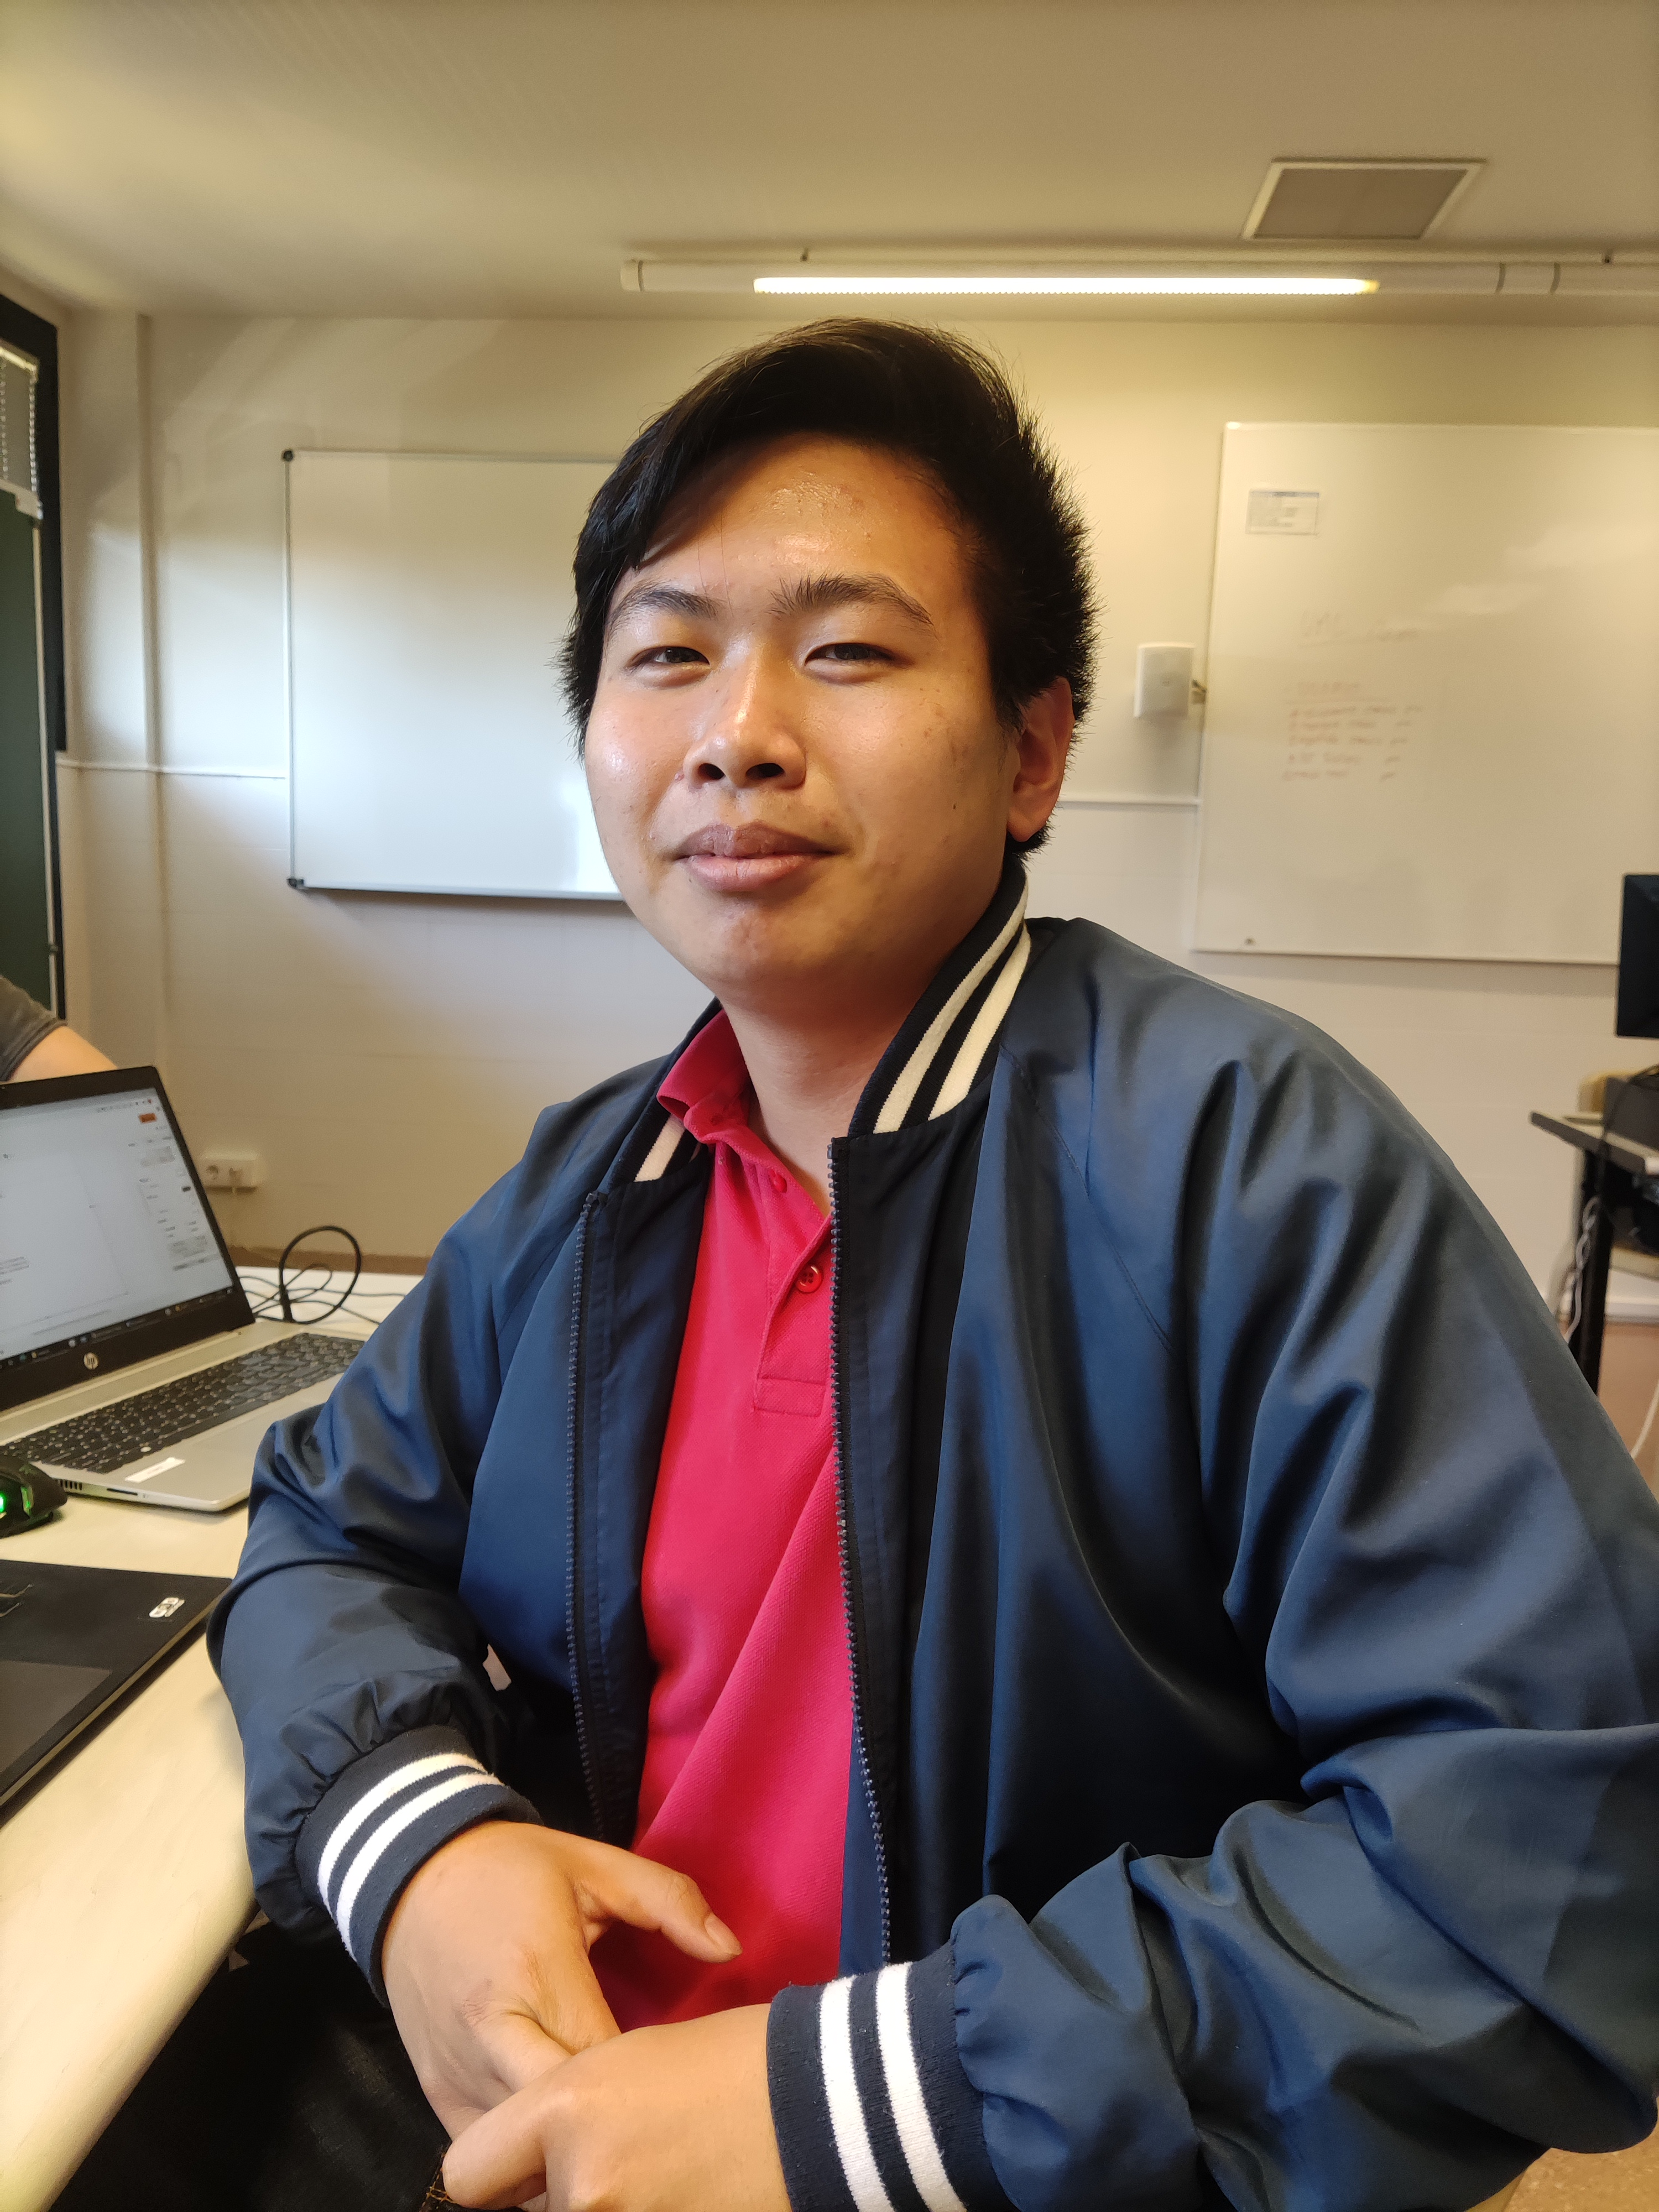
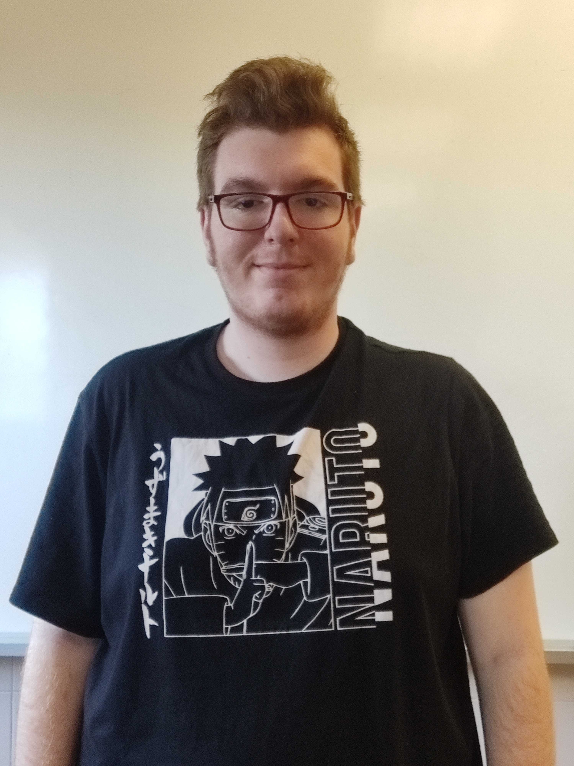
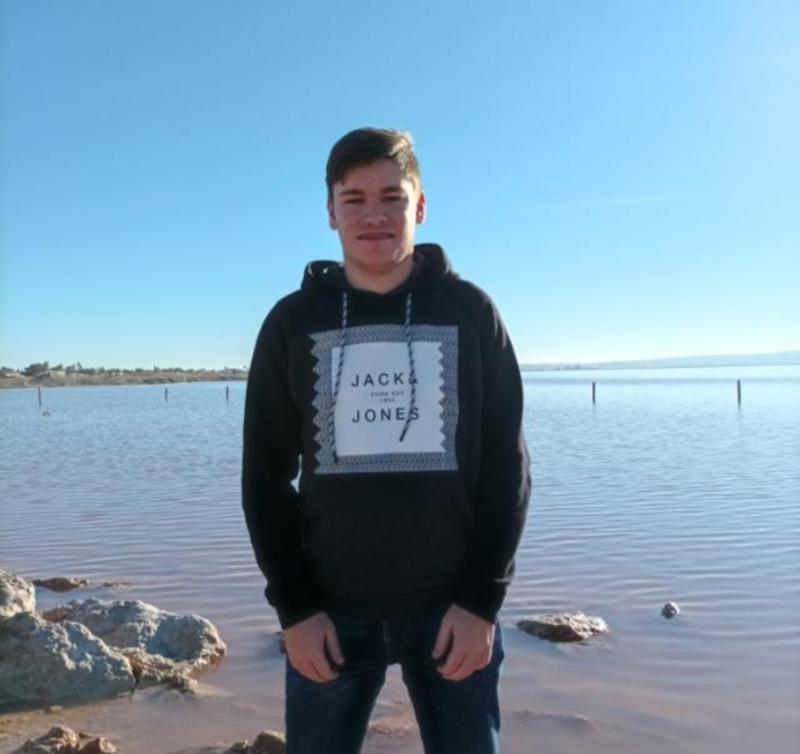
Integrantes del equipo
Haitian Ji
Gabriel Argente
Diego Sánchez
Davit Costa
Iván López
Marcos Simón
-Programador de backend
-Diseñador base de datos
-Programador de backend
-Diseñador base de datos
-Diseñador de frontend
-Diseñador de frontend
-Diseñador de la página web
-Programador de backend
-Diseñador base de datos
-Programador de backend
-Diseñador base de datos
-Diseñador de frontend
-Diseñador de la página web

Slide 3
FloridApp es una aplicación que mejora la gestión de los servicios del centro educativo Florida Universitaria, los usuarios dispondrán de diferentes herramientas que agilizaran procesos difíciles de tratar como las reuniones con los diferentes docentes del centro.
PRESENTACIÓN

Slide 4
Pensamos en como satisfacer las necesidades de tanto alumnos como docentes de Florida con una sola aplicación, la cual propiciaría y agilizaría el uso de los siguientes servicios…
Cafetería, Biblioteca, Reuniones y Info. Ciclos
SURGIMIENTO DE LA IDEA

Slide 5




NUESTROS SERVICIOS
Reunión
Consultar Ciclos
Cafetería
Biblioteca

Slide 6
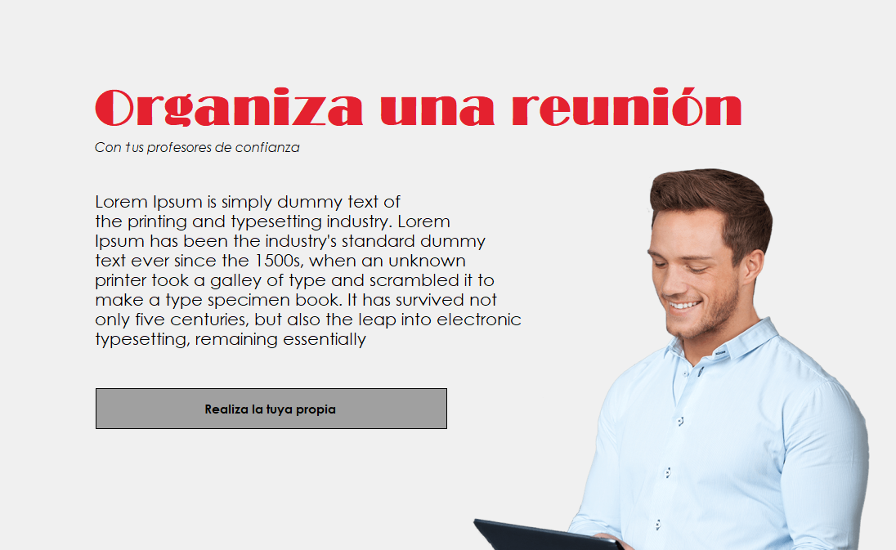
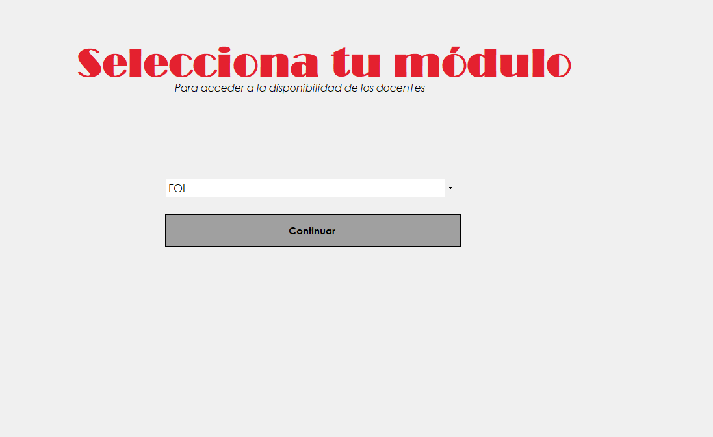
Servicio Reunion

Slide 7

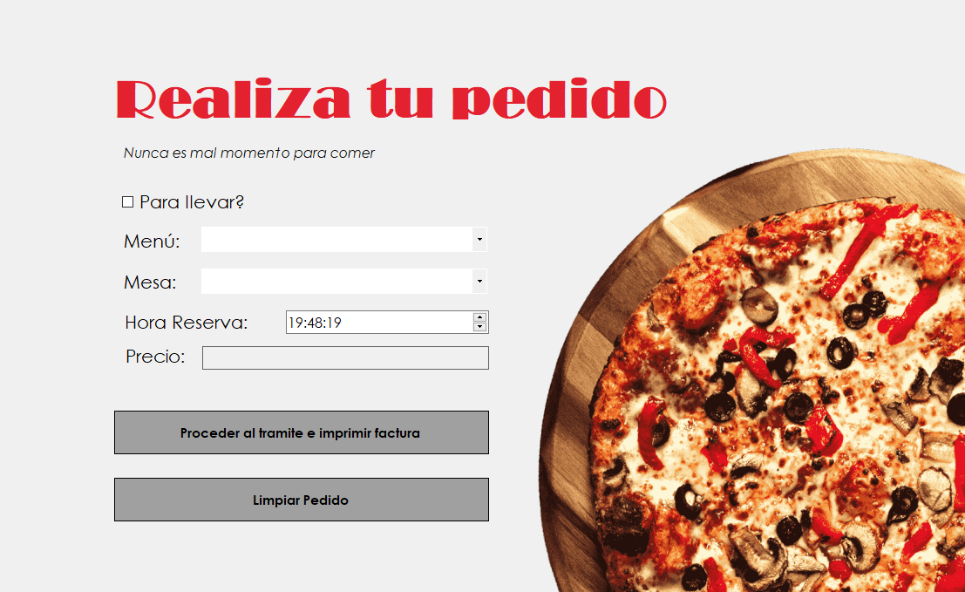
Servicio Cafetería

Slide 8
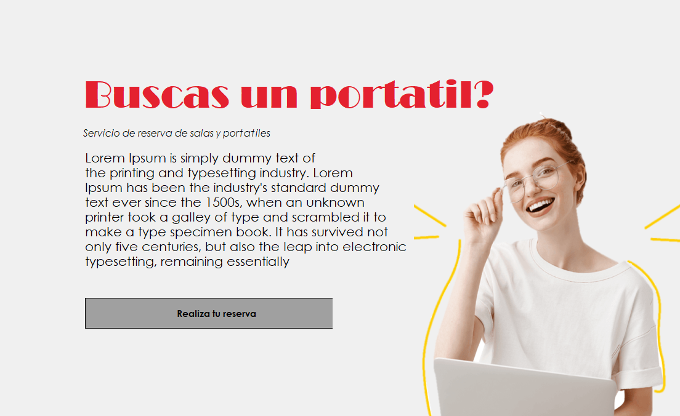
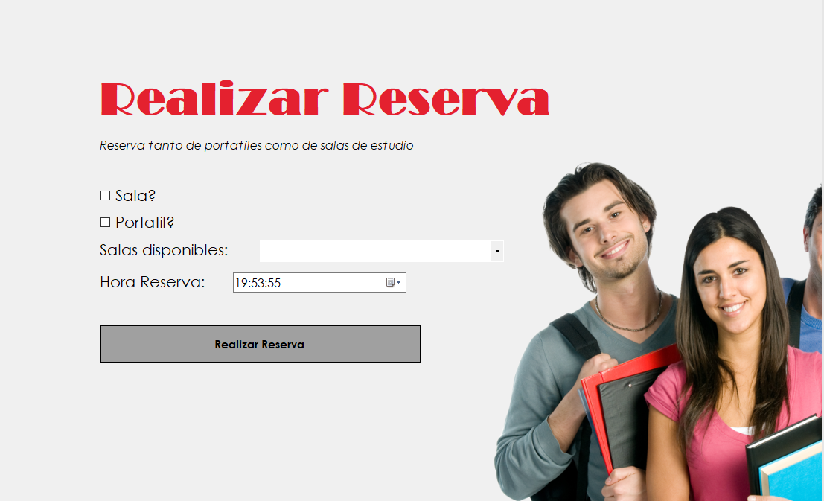
Biblioteca

Slide 9
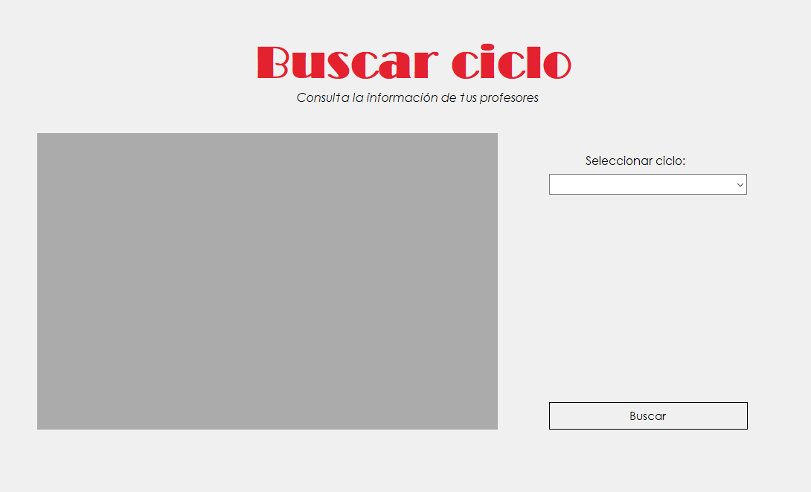
Consultar Ciclos

